Slide 1
Bienvenido al
Seminario Go and Tell Evangelism
www.declarethegospel.com

Slide 2
Go and Tell
Seminario sobre evangelismo
Introducción: GO
www.declarethegospel.com
Folleto página 2

Slide 3
Día del Señor 1 Pregunta/Respuesta 1
P. ¿Cuál es su único consuelo en la vida y en la muerte?
R. Que no soy mío, sino que pertenezco (cuerpo y alma, en la vida y en la muerte) a mi fiel Salvador, Jesucristo. Él ha pagado completamente por todos mis pecados con su sangre preciosa, y me ha liberado de la tiranía del diablo. Él también me cuida de tal manera que ni un cabello pueda caer de mi cabeza sin la voluntad de mi Padre en el cielo; de hecho, todas las cosas deben trabajar juntas para mi salvación. Porque le pertenezco a él, Cristo, por su Espíritu Santo, me asegura la vida eterna y me hace de todo corazón dispuesto y listo a partir de ahora para vivir para él.
Catecismo de Heidelberg
www.declarethegospel.com
Folleto página 2

Slide 4
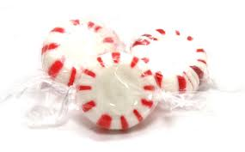
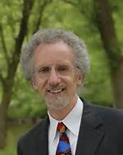
Comodidades
Philip Yancy
www.declarethegospel.com
Folleto página 2

Slide 5
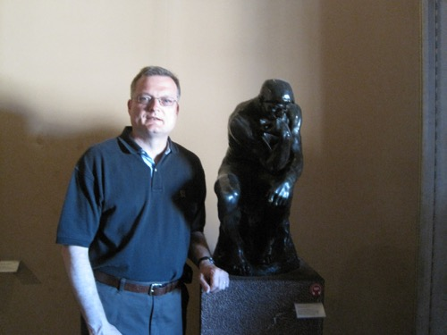
Rodin «Pensador»
www.declarethegospel.com
Folleto página 2

Slide 6
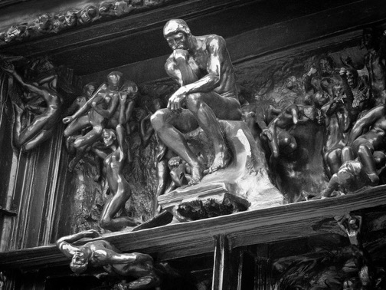
Rodin «Pensador»
www.declarethegospel.com
Folleto página 2

Slide 7
Día del Señor 5 Pregunta/Respuesta 12
P. Según el justo juicio de Dios, merecemos un castigo ahora y en la eternidad: ¿cómo podemos escapar de este castigo y regresar al favor de Dios?
R. Dios requiere que su justicia sea cumplida. Por lo tanto, las reclamaciones de esta justicia deben pagarse en su totalidad,
Catecismo de Heidelberg
www.declarethegospel.com
Folleto página 2

Slide 8
³⁶«El que cree en el Hijo tiene vida eterna, pero el que rechace al Hijo no verá la vida, porque la ira de Dios permanece sobre».
Juan 3:36
www.declarethegospel.com
Folleto página 2

Slide 9
«Siempre he dicho, ya sabes, que no respeto a las personas que no hacen proselitismo. No respeto eso en absoluto. Si crees que hay un cielo y un infierno, y la gente podría ir al infierno o no conseguir la vida eterna o lo que sea, y crees que no vale la pena decírselo porque sería socialmente incómodo... ¿cuánto tienes que odiar a alguien para no hacer proselitismo?
Ateo Penn Jillette
www.declarethegospel.com
Folleto página 3

Slide 10
Lugar: Gente:
1. 1.
2. 2.
3. 3.
4. 4.
5. 5.
¿Dónde está tu agujero de pesca?
www.declarethegospel.com
Folleto página 3

Slide 11
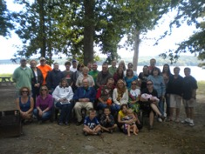
«¡Despierta!» «¡Sin pago, no hay agua!»
F.U.E.G.O.
Dos incendios - Dos respuestas
www.declarethegospel.com
Folleto página 3

Slide 12
Familia…
Interés…
Antecedentes religiosos
¿Asistes a la iglesia? ¿Cuál es la historia de tu iglesia?
Pregunta exploratoria...
F.U.E.G.O.
www.declarethegospel.com
Folleto página 3

Slide 13
Pregunta exploratoria...
Supongamos que estás parado delante de Dios ahora mismo, y Él le pregunta: «¿por qué debería dejarte entrar al Cielo?» ¿Qué le dirías?
¿Te considerarías una buena persona?
F.U.E.G.O.
www.declarethegospel.com
Folleto página 3

Slide 14
Pareja y juego de roles
(F.U.E.G.O):
Familia…
Interés…
Formación religiosa…
Preguntas exploratorias...
www.declarethegospel.com
Folleto página 3

Slide 15
Go and Tell
Seminario sobre evangelismo
Introducción: GO
Sesión 1: Pecado (Tell)
www.declarethegospel.com
Folleto página 4

Slide 16
Día del Señor 2 Pregunta/Respuesta 3
P. ¿Cómo llegó a conocer su miseria?
R. La ley de Dios me lo dice.
Catecismo de Heidelberg
www.declarethegospel.com
Folleto página 4

Slide 17
⁸Pero sabemos que la ley es buena, si uno la usa legítimamente. ⁹También sabemos que la ley no está hecha para los justos, sino para los que infringen la ley y los rebeldes, los impíos y los pecadores, 1 Timoteo 1:8-9.
www.declarethegospel.com
Folleto página 4

Slide 18
La LEY muestra nuestra culpa ante Dios.
¹⁹Ahora bien, sabemos que todo lo que dice la ley, lo dice a quienes están sujetos a ella, para que toda boca se calle y todo el mundo sea hecho responsable ante Dios. Romanos 3:19
La ley utilizada adecuadamente:
www.declarethegospel.com
Folleto página 4

Slide 19
La LEY muestra nuestra culpa ante Dios.
La LEY nos revela nuestro pecado.
²⁰Porque por las obras de la ley ningún ser humano será justificado delante de Él; pues por medio de la ley viene el conocimiento del pecado. Romanos 3:20
La ley utilizada adecuadamente:
www.declarethegospel.com
Folleto página 4

Slide 20
La LEY muestra nuestra culpa ante Dios.
La LEY nos revela nuestro pecado.
La LEY define los pecados.
⁷¿Qué diremos entonces? ¿Es la ley pecado? ¡Por supuesto que no! De hecho, no habría sabido lo que era el pecado sino por la ley. Por ejemplo, nunca habría sabido yo lo que es la codicia si la ley no hubiera dicho: «No codiciarás».
Romanos 7:7
La ley utilizada adecuadamente:
www.declarethegospel.com
Folleto página 4

Slide 21
La LEY muestra nuestra culpa ante Dios.
La LEY nos revela nuestro pecado.
La LEY define los pecados.
La LEY nos acerca a Cristo.
²⁴De manera que la ley ha sido nuestro ayo, para llevarnos a Cristo, a fin de que fuésemos justificados por la fe.
Gálatas 3:24
La ley utilizada adecuadamente:
www.declarethegospel.com
Folleto página 4

Slide 22
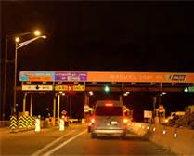
Cabina de peaje
www.declarethegospel.com
Folleto página 4

Slide 23
¹⁸El mensaje de la cruz es una locura para los que se pierden; en cambio, para los que se salvan, es decir, para nosotros, este mensaje es el poder de Dios. 1 Corintios 1:18
www.declarethegospel.com
Folleto página 4

Slide 24
Día del Señor 4 Pregunta/Respuesta 10
P. ¿Permite Dios que tal desobediencia y rebelión queden impunes?
R. Por supuesto que no. Dios está terriblemente enojado con el pecado con el que nacemos, así como con los pecados que cometemos personalmente. Como juez justo, Dios los castigará tanto ahora como en la eternidad, declarando: «Malditos son todos los que no observan y obedecen todas las cosas escritas en el libro de la ley».
Catecismo de Heidelberg
www.declarethegospel.com
Folleto página 4

Slide 25
¹⁷Cuando Jesús estaba ya para irse, un hombre llegó corriendo y se postró delante de él. Maestro bueno –le preguntó–, ¿qué debo hacer para heredar la vida eterna? ¹⁸¿Por qué me llamas bueno? respondió Jesús. Nadie es bueno sino sólo Dios. ¹⁹Ya sabes los mandamientos: «No mates, no cometas adulterio, no robes, no presentes falso testimonio, no defraudes, honra a tu padre y a tu madre».
Marcos 10:17-18
www.declarethegospel.com
Folleto página 4

Slide 26
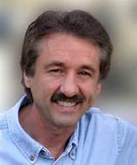
«El evangelismo bíblico es siempre, sin excepción, ley para los soberbios y gracia para los humildes. Nunca verás a Jesús dando el evangelio, las buenas nuevas, la cruz, la gracia de nuestro Dios, a una persona orgullosa, arrogante, que se justifica a sí misma... con la ley Él rompe el corazón duro
con el evangelio Él cura
el corazón roto». Ray Comfort
www.declarethegospel.com
Folleto página 4

Slide 27
L. E. Y.
Echemos un vistazo a la ley de Dios (10 Mandamientos) para ver la definición de Dios
¿Alguna vez has mentido?
¿Alguna vez has robado algo?
¿Alguna vez has usado el nombre de Dios en vano?
¿Alguna vez has codiciado (adulterio)?
www.declarethegospel.com
Folleto página 4

Slide 28
¹²Porque la Palabra de Dios es viva y eficaz. Más cortante que cualquier espada de dos filos; penetra hasta la división del alma y del espíritu, de las coyunturas y los tuétanos, y es poderosa para discernir los pensamientos y las intenciones del corazón.
Hebreos 4:12
www.declarethegospel.com
Folleto página 4

Slide 29
L. E. Y.
Echemos un vistazo a la ley de Dios (10 Mandamientos) para ver la definición de Dios
¿Eres inocente o culpable ante Dios?
www.declarethegospel.com
Folleto página 5

Slide 30
⁸Cuando Él venga, convencerá al mundo en lo que respecta al pecado, a la justicia y al juicio: 9 en cuanto al pecado, por no haber creído en mí; 10 en cuanto la justicia, porque me voy al Padre y no me veréis más; 11 en cuanto al juicio, porque el príncipe de este mundo ya ha sido juzgado. Juan 16:8-11
www.declarethegospel.com
Folleto de la página 5

Slide 31
^{«23}El que escucha la palabra pero no la pone en práctica es como el que se mira el rostro en un espejo ²⁴y, después de mirarse, se va y se olvida enseguida de cómo es. ²⁵Pero el hombre que mira atentamente la ley perfecta que da libertad... Santiago 1:23-25
www.declarethegospel.com
Folleto página 5

Slide 32
L. E. Y.
Echemos un vistazo a la ley de Dios (10 Mandamientos) para ver la definición de Dios
¿Eres inocente o culpable ante Dios?
¿Irías al cielo o al infierno?
¿Te preocupa eso?
www.declarethegospel.com
Folleto página 5

Slide 33
³⁷Cuando oyeron esto, todos se sintieron profundamente conmovidos y les dijeron a Pedro y a los otros apóstoles: —«Hermanos, ¿qué debemos hacer?»
Acto 2:37
www.declarethegospel.com
Folleto página 5

Slide 34
Pareja y juego de roles
(LEY)
Echemos un vistazo a los diez Mandamientos.
¿Eres inocente o culpable?
¿Irías al cielo o al infierno?
www.declarethegospel.com
Folleto página 5

Slide 35
www.declarethegospel.com
Folleto página 5

Slide 36
Go and Tell
Seminario sobre evangelismo
Introducción: GO
Sesión 1: Pecado (Tell)
Sesión 2: Salvación (Tell)
www.declarethegospel.com
Folleto página 6

Slide 37
Día del Señor 11 Pregunta/
Respuesta 29
P. ¿Por qué el Hijo de Dios se llama Jesús y significa «Salvador»?
R. Porque nos salva de nuestros pecados, y porque la salvación no debe ser buscada y no puede ser encontrada en nadie más.
Catecismo de Heidelberg
www.declarethegospel.com
Folleto página 6

Slide 38
²¹Y darás a luz un hijo, y le pondrás por nombre Jesús, porque Él salvará a su pueblo de sus pecados. Mateo 1:21
www.declarethegospel.com
Folleto página 6

Slide 39
La pregunta no es:
«¿Por qué hay un solo camino al cielo?»
sino:
«¿Por qué hay alguna manera en absoluto?»
www.declarethegospel.com
Folleto página 5

Slide 40
¹²Y en ningún otro hay salvación, porque no hay otro nombre bajo el cielo dado a los hombres, en el cual podamos ser salvos». Hechos 4:12.
www.declarethegospel.com
Folleto página 6

Slide 41
⁶Todos nosotros nos descarriamos como ovejas, cada cual se apartó por su camino; mas el Señor cargó en Él el pecado de todos nosotros.
Isaías 53:6
www.declarethegospel.com
Folleto página 6

Slide 42
Día del Señor 23 Pregunta/Respuesta 60
P. ¿Cómo eres justo delante de Dios?
R. Solo a través de la verdadera fe en Jesucristo. A pesar de que mi conciencia me acusa de haber pecado gravemente contra todos los mandamientos de Dios, de no haber seguido ninguno de ellos y de seguir inclinándome hacia el mal; sin embargo, sin ningún mérito propio, por pura gracia, Dios concede y me acredita la satisfacción perfecta, la justicia y la santidad de Cristo...
Catecismo de Heidelberg
www.declarethegospel.com
Folleto página 6

Slide 43
³⁰Felipe se acercó de prisa al carro y, al oír que el hombre leía al profeta Isaías. «¿Acaso entiende usted lo que está leyendo?» Preguntó Felipe.³¹«¿Y cómo podré, si alguno no me enseñare?» Y rogó a Felipe que subiera y con él se sentara. ³⁵Entonces Felipe, comenzando con ese mismo pasaje de la Escritura, le anunció las buenas nuevas acerca de Jesús.
Hechos 8:30-31, 35
www.declarethegospel.com
Folleto página 6

Slide 44
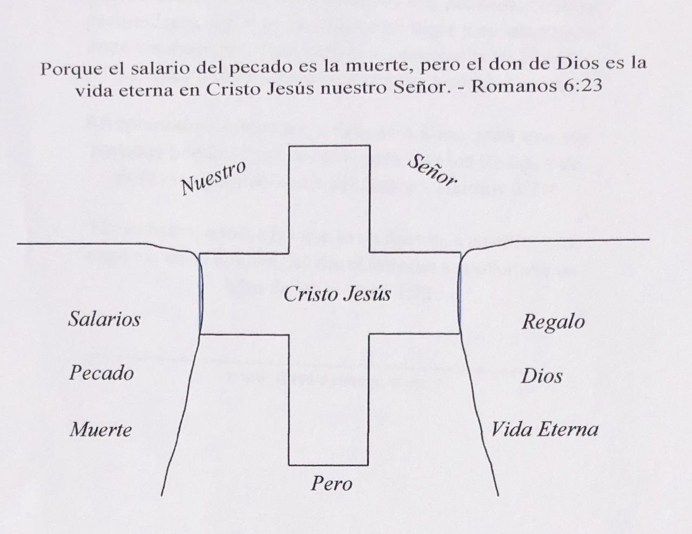
Evangelismo de un verso
www.declarethegospel.com
Folleto página 6-7

Slide 45
³⁰ y después de sacarlos, dijo: «señores, ¿qué debo hacer para ser salvo?» ³¹Y respondieron: «Cree en el Señor Jesucristo, y estarás a salvo, tú y tu gente». ²Luego les expusieron la palabra de Dios a él y a todos los demás que estaban en su casa.
Hechos 16:30-32
www.declarethegospel.com
Folleto página 6

Slide 46
Evangelismo de un verso
www.declarethegospel.com
Folleto página 7

Slide 47
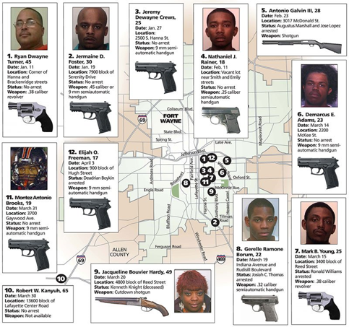
Fort Wayne, Indiana
www.declarethegospel.com
Folleto página 7

Slide 48
Pareja y juego de roles
(Evangelismo de un verso):
Escribe «Romanos 6:23»
Saca el evangelio
Y explícaselo a tu pareja.
www.declarethegospel.com
Folleto página 7

Slide 49
www.declarethegospel.com
Folleto página 7

Slide 50
Go and Tell
Seminario sobre evangelismo
Introducción: GO
Sesión 1: Pecado (Tell)
Sesión 2: Salvación (Tell)
Sesión 3: Servicio (Tell)
www.declarethegospel.com
Folleto página 8

Slide 51
Día del Señor 33 Pregunta/
Respuesta 88
P. ¿Qué implica el arrepentimiento genuino o la conversión?
R. Dos cosas: la extinción del viejo yo y el resurgimiento de la vida del nuevo.
Catecismo de Heidelberg
www.declarethegospel.com
Folleto página 8

Slide 52
…Yo (Pablo al Rey Agripa) prediqué que debían arrepentirse y volverse a Dios y probar su arrepentimiento con sus obras.
Hechos 26:20b
www.declarethegospel.com
Folleto página 8

Slide 53
Día del Señor 3 Pregunta/Respuesta 8
P. Pero, ¿somos tan corruptos que somos totalmente incapaces de hacer algo bueno e inclinados hacia todo mal?
Sí, a menos que volvamos a nacer, por el Espíritu de Dios.
³Respondió Jesús y le dijo: «En verdad, en verdad te digo que el que no nace de nuevo no puede ver el reino de Dios». Juan 3:3
Catecismo de Heidelberg
www.declarethegospel.com
Folleto página 8

Slide 54
¹⁷Por tanto, si alguno está en Cristo, es una nueva creación; ¡lo viejo se ha ido, lo nuevo ha llegado! ¹⁸Y todo proviene de Dios, que nos reconcilió consigo por Cristo y nos confió el ministerio de la reconciliación: ¹⁹Porque en Cristo estaba Dios reconciliando al mundo consigo, no tomando en cuenta los pecados de los hombres en su contra. Y, nos ha encargado el mensaje de la reconciliación.
2 Corintios 5:17
www.declarethegospel.com
Folleto página 8

Slide 55
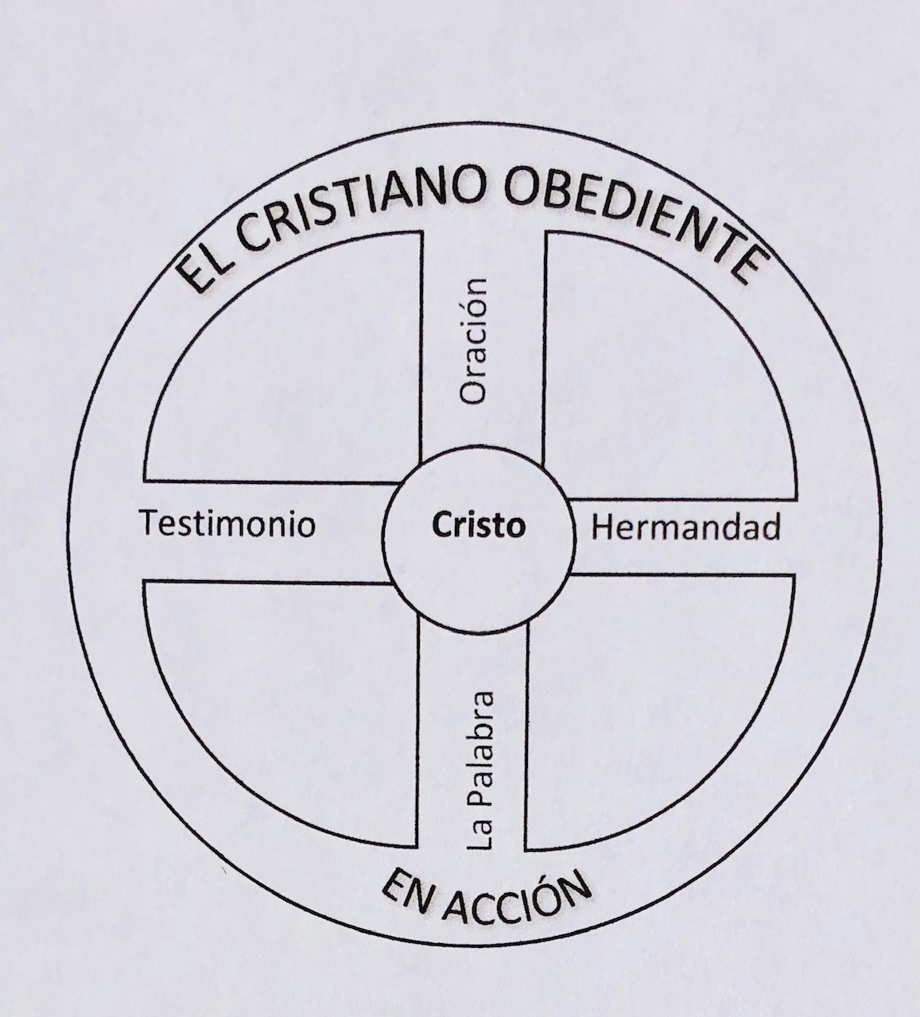
La rueda cristiana
www.declarethegospel.com
Folleto página 8

Slide 56
La transfiguración
³⁰Y he aquí dos varones que hablaban con él, los cuales eran Moisés y Elías ,³¹que aparecieron en majestad, y hablaban de su salida, la cual había de cumplir en Jerusalén. Lucas 9:30-31
www.declarethegospel.com
Folleto página 2

Slide 57
www.declarethegospel.com
Folleto página 9

Slide 58
²¹No todo el que me dice: «Señor, Señor» entrará en el reino de los cielos, sino el que hace la voluntad de mi Padre que está en los cielos. ²²Muchos me dirán en aquel día: «Señor, Señor, ¿no profetizamos en tu nombre, y en tu nombre expulsamos demonios e hicimos muchos milagros?» ²³Entonces les diré claramente: «Jamás los conocí. ¡Aléjense de mí, hacedores de maldad!»
Mateo 7:21-23
www.declarethegospel.com
Folleto página 9

Slide 59
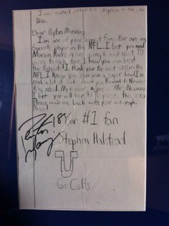
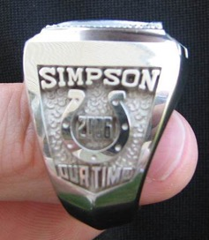
«Jamás los conocí. Aléjense de mí». Mateo 7:21-23
www.declarethegospel.com
Folleto página 9

Slide 60
¹⁹Por tanto, vayan y hagan discípulos de todas las naciones, bautizándolos en el nombre del Padre y del Hijo y del Espíritu Santo, ²⁰enseñándoles a obedecer todo lo que les he mandado a ustedes. Y les aseguro que estaré con ustedes siempre, hasta el fin del mundo». Mt. 28:19-20
Haz discípulos que hagan discípulos... al
bautizar y enseñar
www.declarethegospel.com
Folleto página 9

Slide 61
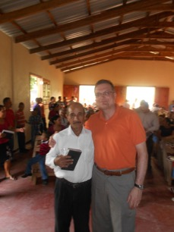
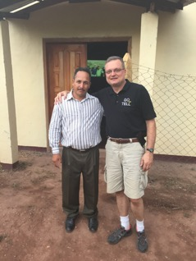
Haz discípulos que
hagan discípulos...
(Renovación Mundial-Honduras)
www.declarethegospel.com
Folleto página 9

Slide 62
^{Pregunta por los trabajadores:}
³⁷Entonces dijo a sus discípulos: «La cosecha es mucha, pero los obreros pocos. ³⁸Pídanle, por tanto, al Señor de la cosecha que mande obreros a su campo».
Mateo 9:37-38
www.declarethegospel.com
Folleto página 9

Slide 63
Go and Tell
Seminario sobre evangelismo
*Echa un vistazo a los versículos de la memoria de las Escrituras (Página 10)
*Echa un vistazo a los recursos sugeridos (página 11)
*El seminario de Go and Tell Evangelism y todos los recursos (video, audio, folleto, otro material) son GRATUITOS en línea en
www.declarethegospel.com
www.declarethegospel.com
Folleto página 11

Slide 64
¿Irás y lo dirás?
⁸Entonces oí la voz del Señor que decía: «¿A quién enviaré? Y ¿quién irá por nosotros?» Y dije: «Aquí estoy ¡Envíame!»
(Isaías 6:8)
www.declarethegospel.com
Folleto página 9

Slide 65
Testimonio personal:
Comparte lo que el Señor ha impreso en tu corazón hoy:
www.declarethegospel.com
Folleto página 9

Slide 66
Bienvenido al
Seminario Go and Tell Evangelism
www.declarethegospel.com

